Slide 1

Jaunimo informavimo ir konsultavimo veiklos koordinavimo projektų finansavimo 2027–2029 metais konkurso konsultacija

Slide 2
PARAIŠKŲ TEIKIMAS

Slide 3

Socialinių paslaugų administravimo sistema – SoPAS
1.
Atsidarius sistemai
Spauskite mygtuką:
Prisijungimo nuoroda: https://sopas1.sppd.lt/login
2.
Nukreipimas
Sistema nukreips į elektroninius valdžios vartus
3.
Prisijungimas
Rinkitės „Verslo subjektas“ ir įveskite elektroninės bankininkystės duomenis

Slide 4
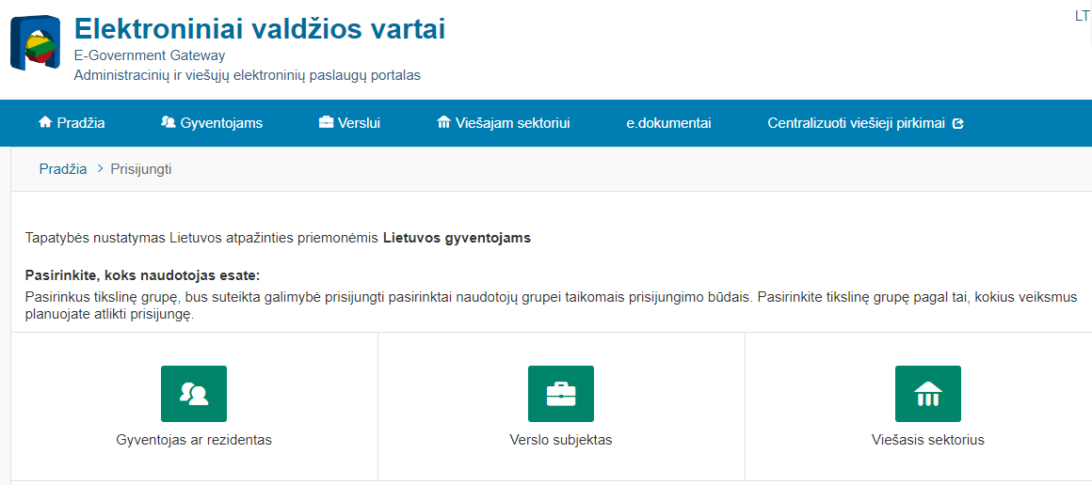
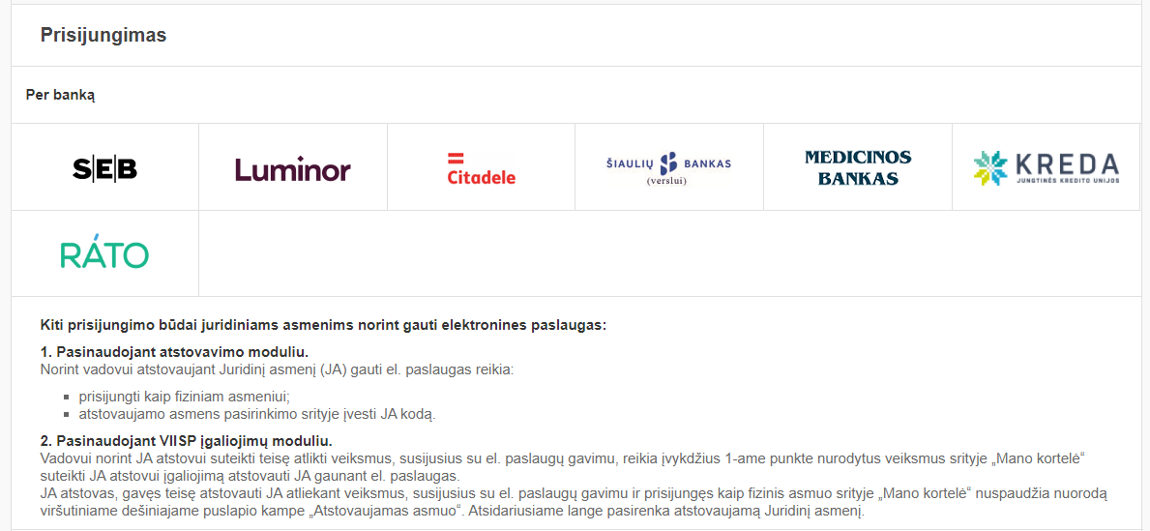
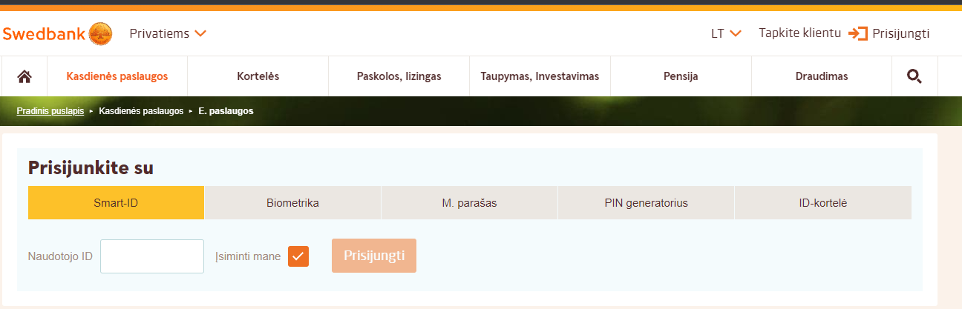
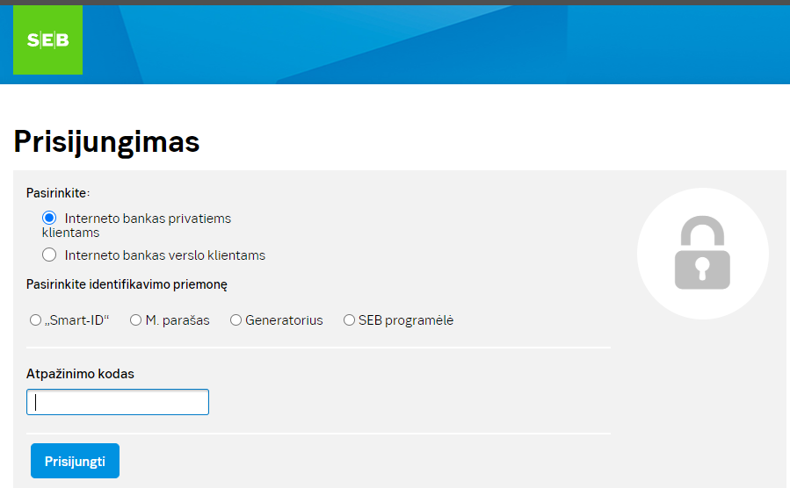
Prisijungimas prie SoPAS

Slide 5
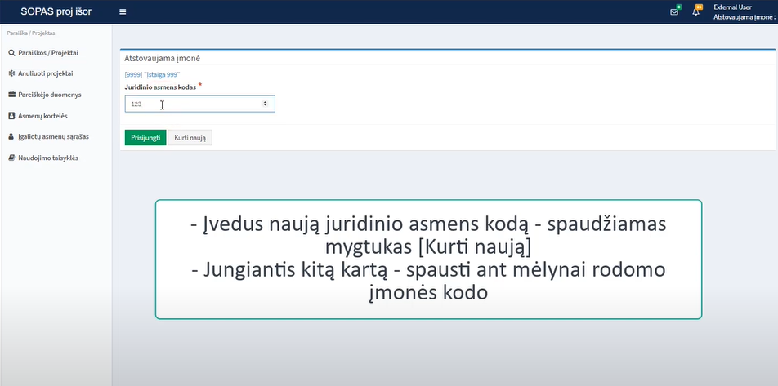
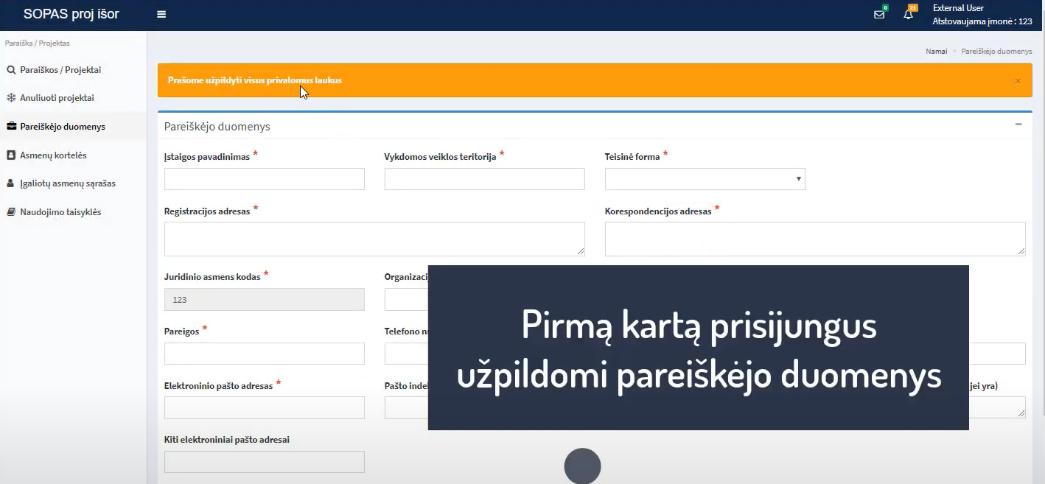
Prisijungimas pirmą kartą
Pirmą kartą prie sistemos turi jungtis vadovas, kad būtų sukurta organizacijos paskyra

Slide 6
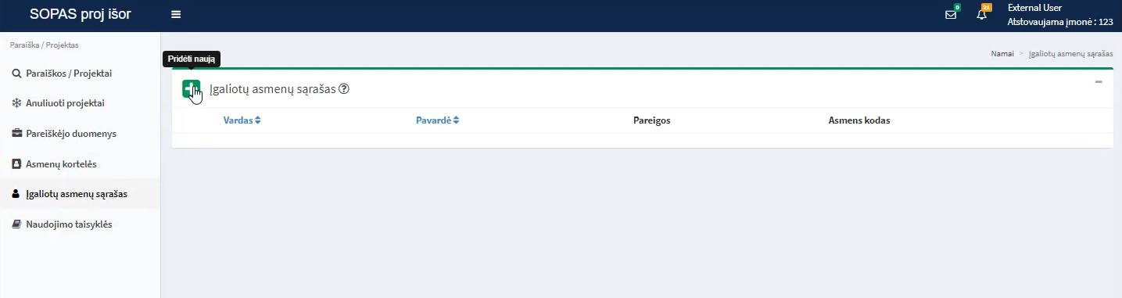
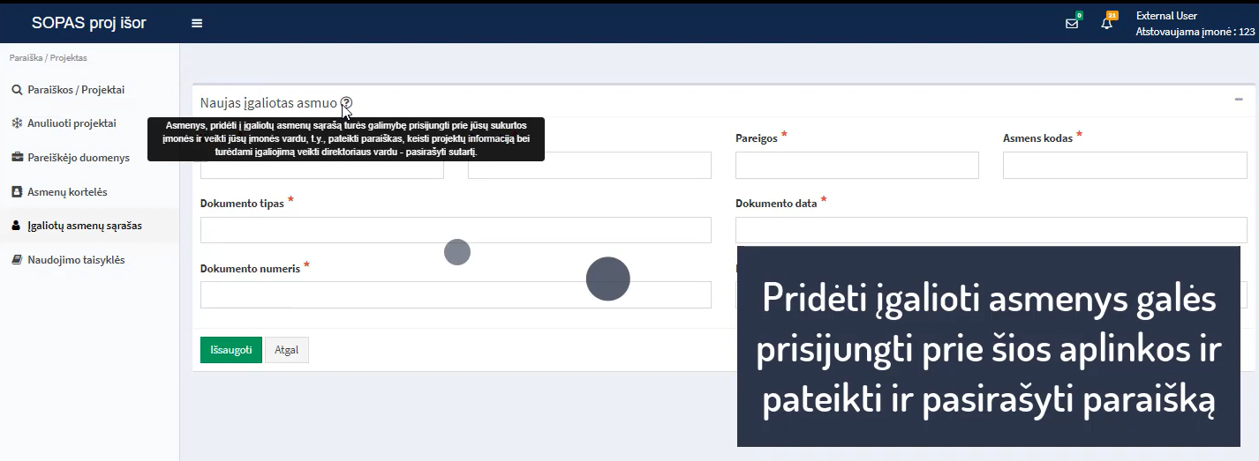
Asmenų pridėjimas
Prisijungti prie paskyros, joje pildyti, pasirašyti ar pateikti paraišką gali įgalioti asmenys

Slide 7
Prisijungimas prie sistemos
Asmenų kortelės
Paraiškos teikimas
+
+
Pirmą kartą prisijungti turi organizacijos vadovas, sukurti paskyrą ir įgalioti reikiamus asmenis (projekto vadovą, buhalterį, kt.) Įgalioti asmenys turės teisę pildyti ir pateikti paraišką.
Kitus kartus įgalioti asmenys jungiasi per savo el. valdžios vartus / banką, suveda organizacijos kodą ir priskiria save organizacijai
Sistema leidžia sugeneruoti asmenų korteles, t. y. projekto vykdytojai, vadovai, finansininkai, kt.

Slide 8
Paraiškos pildymas
Sąmatos pildymas
Paraiška pateikiama
+
+
Paraiška pildoma vedlio principu – pereinant per reikiamus paraiškos pildymo langus. Sistema leidžia vaikščioti nuo vieno lango prie kito.
Sąmata detalizuojama spaudžiant žalią pliusą prie kiekvienos išlaidų dalies.
Paraišką pasirašyti ir pateikti galės tik vadovas arba jo įgalioti asmenys!

Slide 9
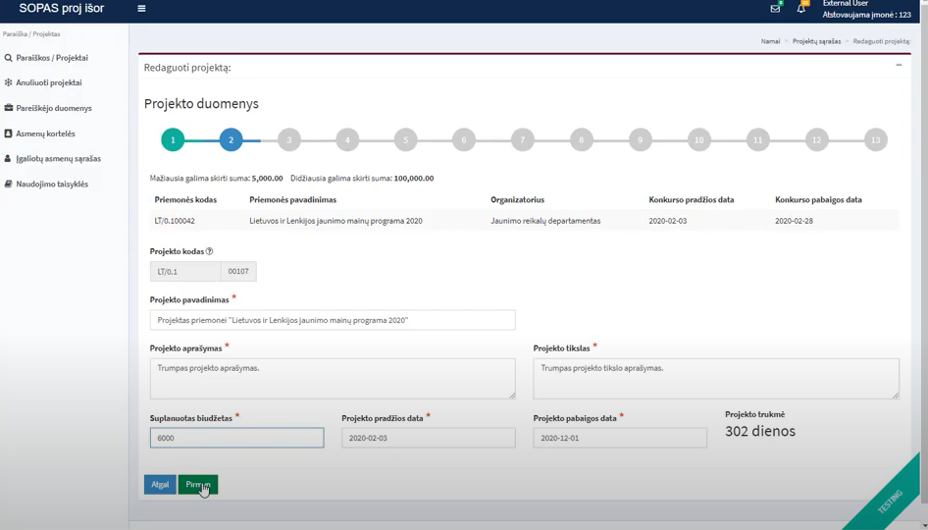
Paraiškos pildymo langas

Slide 10
Nepamirškite išsaugoti paraiškos!
Paraiškos pildymas: https://www.youtube.com/watch?v=ZtOLg5WZsyY
Sąmatos pildymas: https://www.youtube.com/watch?v=ZsNnM0A0apk
Paraiška automatiškai neišsisaugo. Paraiška išsaugoma paspaudžiant žalią mygtuką „Išsaugoti“.

Slide 11
KONKURSO NUOSTATAI

Slide 12
Jaunimo informavimo ir konsultavimo tvarkos aprašas
Lietuvos Respublikos socialinės apsaugos ir darbo ministro 2019 m. spalio 15 d. įsakymo Nr. A1-614 „Dėl Darbo su jaunimu tvarkos aprašų patvirtinimo“.
Paskutinis pakeitimas – Lietuvos Respublikos socialinės apsaugos ir darbo ministro 2026 m. balandžio 8 d. Nr. A1-209 įsakymu.

Slide 13

KONKURSO TIKSLAS
didinti jaunų žmonių, žinančių apie jaunimo politikos galimybes ir apie jaunimui teikiamas paslaugas, skaičių siekiant padėti jiems integruotis į visuomeninį gyvenimą, švietimo sistemą ir darbo rinką.

Slide 14
KONKURSO TERMINAI
JAUNIMO INFORMAVIMO IR KONSULTAVIMO VEIKLOS KOORDINAVIMO PROJEKTŲ FINANSAVIMO 2027–2029 METAIS KONKURSAS – JIK00427.
Paraiškų priėmimo pradžia – 2026 m. liepos 1 d.
Paraiškų priėmimo pabaiga – 2026 m. liepos 30 d. 17:00 val.

Slide 15
ProjektŲ ĮGYVENDINIMO laikotarpis (Išlaidos laikomos tinkamomis finansuoti, jei jos patirtos ir apmokėtos ŠIUO laikotarpiu)
Projektų įgyvendinimo laikotarpis:
2027 m. sausio 1 d. - 2027 m. gruodžio 31 d.;
Pratęsus valstybės biudžeto lėšų skyrimą 2028 m. – nuo 2028 m. sausio 1 d. iki 2028 m gruodžio 31 d.;
Pratęsus valstybės biudžeto lėšų skyrimą 2029 m. – nuo 2029 m. sausio 1 d. iki 2029 m gruodžio 31 d.

Slide 16
KONKURSUI NUMATYTA SKIRTI VALSTYBĖS BIUDŽETO LĖŠŲ SUMA
Didžiausia vienam projektui vieneriems metams galima skirti valstybės biudžeto lėšų suma – 40 000 eurų.
Mažiausia vienam projektui vieneriems metams galima skirti valstybės biudžeto lėšų suma – 25 000 eurų.

Slide 17
Paraiškų teikimas
Pareiškėjas atrankai gali pateikti vieną paraišką 2027 metams, vieną paraišką 2028 metams ir vieną paraišką 2029 metams. Jeigu pateikiama tik vienerių arba tik dviejų metų paraiška, tokia paraiška yra nevertinama ir valstybės biudžeto lėšos jai toliau neskiriamos.
Paraiška turi būti užpildyta pagal Nuostatuose nurodytą informaciją, privalomą pateikti pildant paraiškos formą SoPAS sistemoje.

Slide 18
Veiklos, kurioms skiriama valstybės biudžeto lėšų, 16 p.
16.1. informacijos Jaunimo informavimo ir konsultavimo tvarkos aprašo 5.1 papunktyje nurodytomis temomis jaunimo informavimo svetainėje, laikantis asmens duomenų apsaugos reikalavimų, rengimas ir skelbimas, kiti informacijos tvarkymo veiksmai, kuriais užtikrinamas informacijos aktualumas, bei techninė jaunimo informavimo svetainės priežiūra;
16.2. jaunimo informavimo viešinimo kampanijų ir kitokių jo žinomumo didinimo renginių ir iniciatyvų (pvz., darbovietėse, studijų mugėse, miesto šventėse ir kt.) organizavimas;
16.3. pasiūlymų dėl jaunimo informavimo ir konsultavimo jaunimo politiką formuojančioms ir įgyvendinančioms institucijoms teikimas;
16.4. bendradarbiavimas su informaciją teikiančiomis organizacijomis, įstaigomis ir institucijomis;
16.5. prieigos prie skaitmeninės ir fizinės informacinės medžiagos jaunimui aktualiomis temomis užtikrinimas, jos parengimas ir dalijimas.

Slide 19
Reikalavimai PAREIŠKĖJUI I, 19 p.
19.1. pareiškėjas yra viešasis juridinis asmuo ir priklauso Nuostatų 11 punkte nurodytų juridinių asmenų, turinčių teisę teikti paraiškas, grupei (vadovaujantis Taisyklių 32.1 papunkčiu);
19.2. pareiškėjas pateikė paraišką iki atrankos skelbime nurodytos paskutinės paraiškų pateikimo dienos ir laiko (vadovaujantis Taisyklių 32.2 papunkčiu);
19.3. paraiška atitinka Taisyklių 18, 20 ir 22 punktuose nustatytus reikalavimus (vadovaujantis Taisyklių 32.3 papunkčiu);
19.4. pareiškėjas nėra likviduojamas, pareiškėjo veikla nėra sustabdyta ar apribota Lietuvos Respublikos civilinio kodekso nustatytais pagrindais (pagal viešus Juridinių asmenų registro duomenis) (vadovaujantis Taisyklių 32.4 papunkčiu);
19.5. pareiškėjas paraiškos pateikimo dieną neskolingas Lietuvos Respublikos valstybinio socialinio draudimo fondo biudžetui daugiau nei 10 bazinės socialinės išmokos dydžių (pagal viešus Valstybinio socialinio draudimo fondo valdybos prie Socialinės apsaugos ir darbo ministerijos duomenis) (vadovaujantis Taisyklių 32.5 papunkčiu);
19.6. vadovaujantis Lietuvos Respublikos mokesčių administravimo įstatymo 40¹ straipsniu, laikoma, kad pareiškėjas atitinka minimalius patikimo mokesčių mokėtojo kriterijus (pagal viešus Valstybinės mokesčių inspekcijos duomenis) (vadovaujantis Taisyklių 9 punktu ir 32.6 papunkčiu);
19.7. pareiškėjas pateikė visus Nuostatuose nurodytus privalomus pateikti dokumentus (vadovaujantis Taisyklių 32.7 papunkčiu);

Slide 20
Reikalavimai PAREIŠKĖJUI II, 19 p.
19.8. projekto partneris (jei yra) atitinka Nuostatuose partneriams nustatytus reikalavimus (vadovaujantis Taisyklių 32.8 papunkčiu);
19.9. pareiškėjo deklaracija užpildyta pagal informacinėje sistemoje pateiktą formą (vadovaujantis Taisyklių 32.9 papunkčiu);
19.10. paraiška ir kartu su ja pateikti dokumentai surašyti lietuvių kalba, pateikti dokumentų užsienio kalba vertimai, patvirtinti, Taisyklių 19 punkte nustatyta tvarka (vadovaujantis Taisyklių 32.10 papunkčiu);
19.11. pareiškėjo prašoma skirti valstybės biudžeto lėšų suma nėra mažesnė negu Nuostatų 14.2 papunktyje nurodyta mažiausia ir nėra didesnė negu Nuostatų 14.1 papunktyje nurodyta didžiausia vienam projektui įgyvendinti vieneriems metams galima skirti valstybės biudžeto lėšų suma (vadovaujantis Taisyklių 32.11 papunkčiu);
19.12. tas pats pareiškėjas tai pačiai atrankai nepateikęs kelių paraiškų (vadovaujantis Taisyklių 32.12 papunkčiu);
19.13. pareiškėjas, projekto vykdytojas ir jo partneriai, veikiantys pagal Nevyriausybinių organizacijų plėtros įstatymą ir vykdantys asociacijų, labdaros ir paramos fondų, viešųjų įstaigų, tradicinių religinių bendrijų ir bendruomenių veiklą, privalo Juridinių asmenų registre turėti žymą, patvirtinančią, kad juridinis asmuo yra nevyriausybinė organizacija, taip pat patvirtinti, kad jam nėra taikomas ribojimas gauti valstybės biudžeto lėšų pagal Nevyriausybinių organizacijų plėtros įstatymo 10 straipsnio 1 dalyje nurodytus kriterijus (vadovaujantis Taisyklių 8 punktu ir 32.13 papunkčiu).

Slide 21
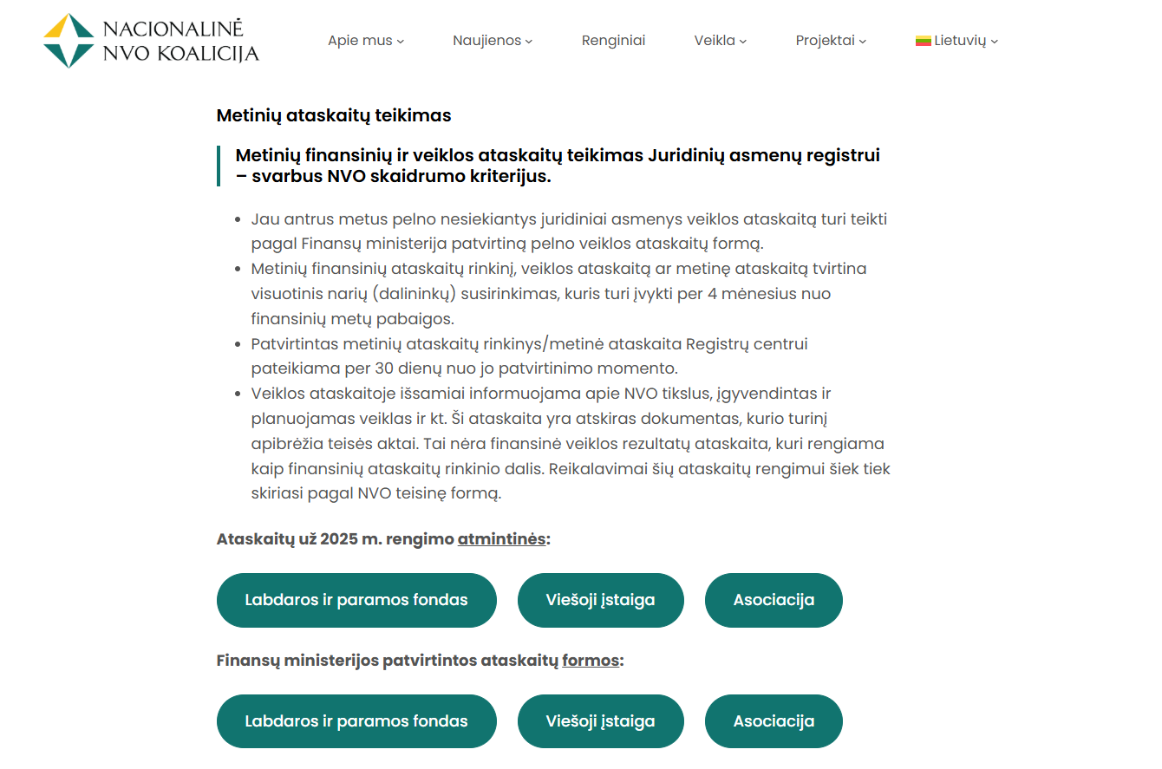

Slide 22
Kartu su paraiška privaloma pateikti skaitmenines arba elektronines šių dokumentų kopijas, 31 p.:
31.1. jei paraišką teikia religinė bendruomenė ar bendrija, – pareiškėjo steigimo dokumento (jei pareiškėjas neturi savo statuto ar įstatų, jis turi pateikti savo kompetentingos vadovybės raštą, patvirtinantį, kad pareiškėjas pagal religinės bendrijos kanonus ar statutus turi teisę vykdyti atitinkamą veiklą);
31.2. dokumentų, patvirtinančių pareiškėjo teisę naudotis nekilnojamuoju turtu, jei patalpoms išlaikyti prašoma valstybės biudžeto lėšų (pvz., nuomos, panaudos sutarčių);
31.3. jei pareiškėjui atstovauja ne jo vadovas, - dokumento, patvirtinančio asmens teisę veikti pareiškėjo vardu (pvz., įgaliojimo, sutarties);
31.4. asmens, turinčio teisę veikti pareiškėjo vardu, pasirašytos pagal informacinėje sistemoje pateiktą formą užpildytos deklaracijos;
31.5. jeigu projektas įgyvendinamas su partneriu (-iais), sudarytos bendradarbiavimo ar jungtinės veiklos sutarties (-čių) arba kito bendradarbiavimo pagrindą įrodančio dokumento;

Slide 23
Kartu su paraiška privaloma pateikti skaitmenines arba elektronines šių dokumentų kopijas, 31 p:
31.6. partnerio (-ių) (jei yra) pasirašytos pagal Nuostatų 1 priedą užpildytos deklaracijos;
31.7. dokumentų (pvz., veiklos ataskaitų, protokolų), įrodančių, kad pareiškėjas sistemingai ir nuosekliai vertino savo veiklos veiksmingumą ir siekė gerinti veiklos kokybę 2024–2025 m.;
31.8. finansinės apskaitos paslaugų teikimo sutarties (jei finansinės apskaitos paslaugas teikia įmonė (įstaiga) ar savarankiškai asmuo ir jei asmuo, tvarkantis finansinę apskaitą, neįdarbintas pas pareiškėją, projekto vykdytoją finansinės apskaitos paslaugoms teikti pagal darbo sutartį).

Slide 24
Paraiškų vertinimas, administravimo procedūros preliminariai trunka apie
4-5 mėnesius
Paraiškų teikimas – 30 k. d. nuo paskelbimo ir kvietimo dienos SoPAS sistemoje;
Paraiškų vertinamas 2 etapais:
formaliųjų kriterijų vertinimas – 5 d. d. plius 3 d.d. dokumentų tikslinimas;
išorinių ekspertų vertinimo ir konsolidavimo – iki 20 d. d. + konsolidavimas;
Komisijos posėdis – nuo 3 iki 7 d. d.;
Pareiškėjo sąmatos ir veiklos plano tikslinimas – 3 d.d.
Pakartotinis ekspertų vertinimas – iki 20 d. d.
Komisijos posėdis – nuo 3 iki 7 d. d.;
Direktoriaus įsakymas – nuo 3 iki 5 d. d.;

Slide 25
KITI SVARBESNI NUOSTATŲ PAKEITIMAI
Konkursas tampa trimetis: 2027-2029 m. veiklos vykdymui.
Grąžinti įkainiai lektorių, mokymų vadovų ir moderatorių, ekspertų ir konsultantų paslaugoms (paslaugų kaina negali būti didesnė kaip 100 eurų už vieną valandą);
Įvestos santykinės normos maitinimo, apgyvendinimo paslaugoms (ne daugiau kaip 30 procentų nuo visos iš Agentūros prašomos ir skirtos valstybės biudžeto lėšų sumos);
Atsirado konsolidavimo procedūra paraiškų vertinime;
Netinkamų išlaidų kategorijų sąrašas papildytas išlaidomis už projekto partnerio (-ių) (jei yra) parduodamas prekes ir (ar) teikiamas paslaugas, būtinas projektui įgyvendinti.

Slide 26
NAUDINGOS NUORODOS
Konkurso nuostatai:
https://www.e-tar.lt/portal/lt/legalAct/1537ced66e3f11f1b53dfa020e517810
Jaunimo informavimo ir konsultavimo tvarkos aprašas: https://www.e-tar.lt/portal/lt/legalAct/a5edd380ef5b11e99681cd81dcdca52c
SoPAS naudojimo instrukcijos:
https://sppd.lrv.lt/lt/veiklos-sritys/projektu-konkursai

Slide 27
Klausimai?
Konkurso turinio klausimais
Darius Grigaliūnas
Jaunimo reikalų agentūra
SoPAS naudojimo klausimais
Edita Karpavičienė
Socialinių paslaugų priežiūros departamentas
Kontaktai pasiteiravimui
+370 633 46057
+ 370 658 82370
darius.grigaliunas@jra.lt
edita.karpaviciene@sppd.lt
jra.lt
https://sppd.lrv.lt/

